Slide 1
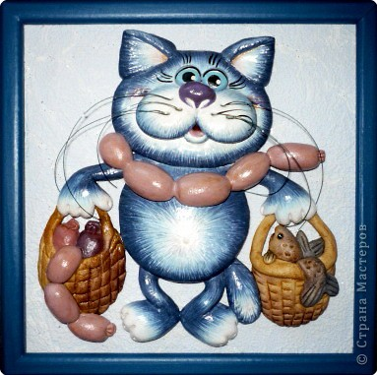
Муниципальное бюджетное дошкольное учреждение
Байковский детский сад
Мастер-класс «Кот с авоской»
(Техника «Тестопластика»)
Подготовила воспитатель Пятакова О.В.
р.п. Ардатов, 2022

Slide 2
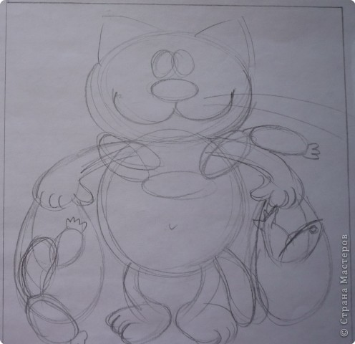
Рецепт теста:
- 300 гр. муки (2 стакана),
- 300 гр. соли "Экстра" (1 стакан),
- 200 мг. воды (почти полный стакан),
- 1 ст. ложка подсолнечного масла (можно и без него).
Если необходимо нежное тесто, то соль "Экстра" просеивается через сито.
После замеса тесто складывается в полиэтиленовый пакет и убирается в холодильник. Лепкой можно заниматься на следующий день.
А пока продумываем сюжет - эскизы. Например...

Slide 3
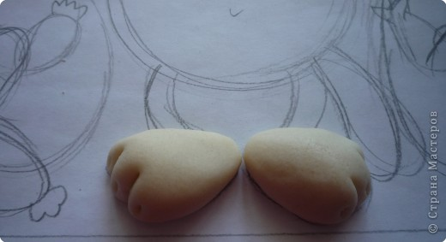
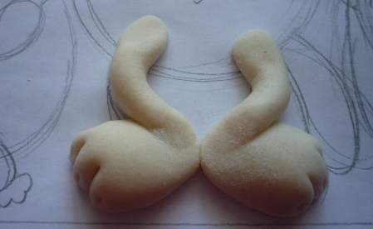
Начинаем снизу, с лап. Берём кусочек теста, раскатываем «колбаску», делим пополам. Каждый кусочек раскатываем в шарик - затем в капельку или овал. Выкладываем по рисунку на бумагу и стекой намечаем пальчики, можно и когти.
Аналогично делаем ноги. Место скрепления деталей чуть-чуть смочить водой, пригладить пальчиком и можно припудрить мукой. И еще заметьте, как лежат детали ног по рисунку - выходят на туловище. Это затем, чтобы соединить между собой детали кота.

Slide 4
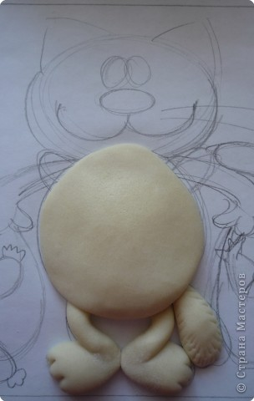
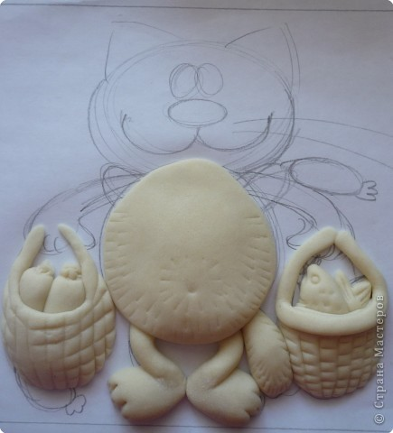
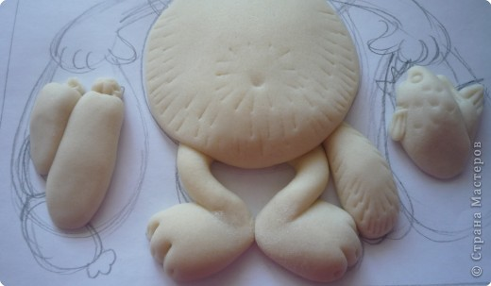
Хвост тоже ушел под животик. Туловище - раскатать шарик в ладошках, до тех пор пока не будет трещинок, приплюснуть, и положить по рисунку. При этом смочить те части (ноги, хвост) которые соприкасаются с телом. Опять же делается захлёст на рисунок головы.
Пока тесто сырое – тут же делаем надсечки стекой, это шерстка. Работу продолжаем по рисунку снизу - вверх. Заполняем авоськи.

Slide 5
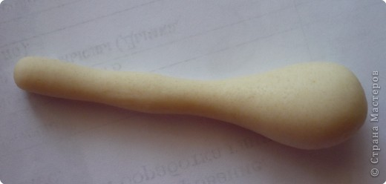
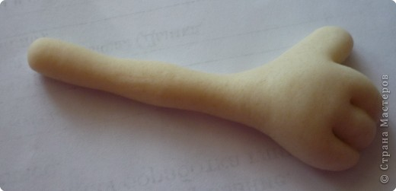
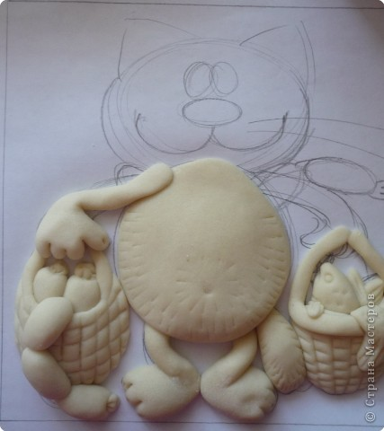
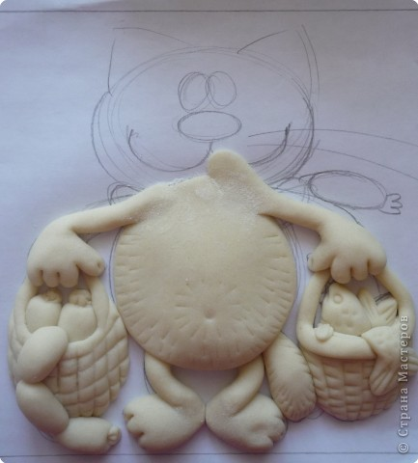
Теперь лапы, которые держат сумки. Нахлест идет на туловище и на ручки сумок. Тесто раскатать в шарик, плавно на ладошках перевести в капельку, где с одной стороны утолщение, это для пальцев.

Slide 6
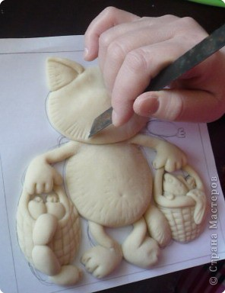
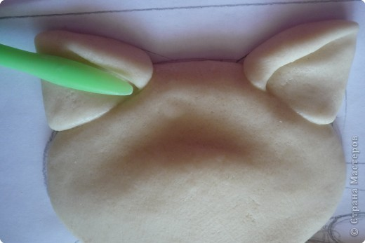
Голова - шар, в ладошках приплюснуть, положить по рисунку. пальчиками разгладить, немножко приплюснуть ладонью. Немного прижать место, где будут глаза, т.е. выделяем мордочку. Уши - два шарика, приплюснуть, ввиде лепестков - и прижать на свои места. Не забывайте места склеивания смачивать. Стекой прижать - это ушные впадины. По ушам и мордочке выполнить рельеф - шерстку

Slide 7
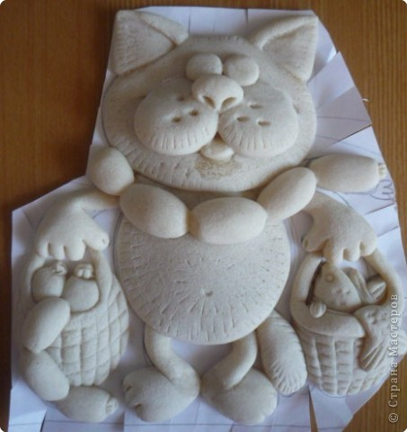
По ушам и мордочке выполнить рельеф - шерстку. Закругленной стекой пока тесто сырое формируем мордочку, приоткрываем ротик и выявляем нижнюю губу. Глаза - два шарика, нос - овал. Зубочисткой делаем углубления, потом приклеим сюда усы.
Последние детали - сосиски на шее и на сумке. Сушка: делаем надрезы по бумаге, и максимально её убираем. Но делать это необходимо очень осторожно, работа сохнет, могут появиться трещины. В духовку, на самую маленькую температуру (2-3ч.). Или на открытом воздухе

Slide 8
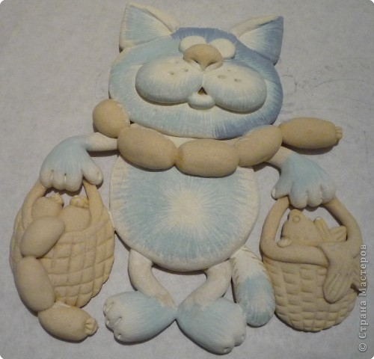
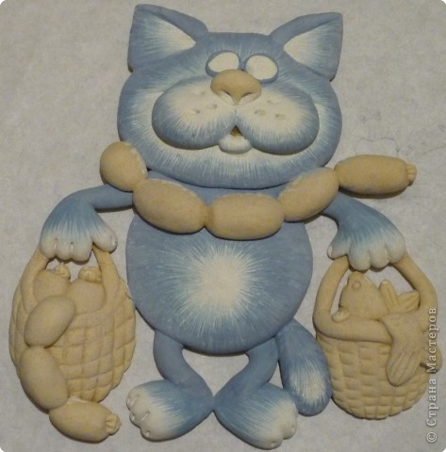
Роспись очень сложная, т.к. многослойная. Расписываем гуашью (любой). Сначала глаза, морду, животик и лапы грунтуем белой гуашью. Второй слой, в данном случае голубой - тонкой кисточкой №1, по форме рисуем шерстинки.

Slide 9
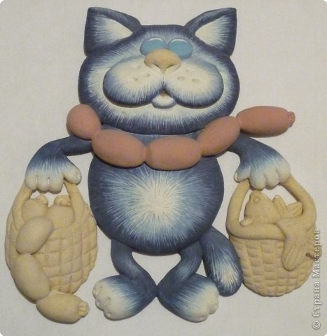
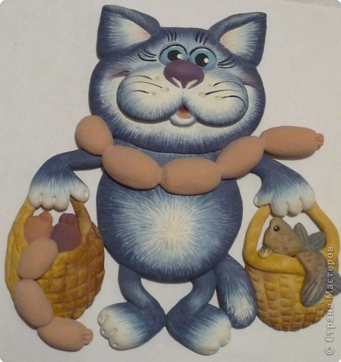
Третий слой. Во время росписи, упор идет на нос, поэтому он будет последний. Затем покрываем лаком, любым, главное бесцветным и монтируем в рамку.
Презентация создана на основе материала сайта «Страна Мастеров»

